Slide 1


Slide 2

Contenido
Breve contexto del agua en Guatemala
4 desafíos vinculados al agua
Cconsideraciones finales

Slide 3
Contexto del agua en Guatemala

Slide 4

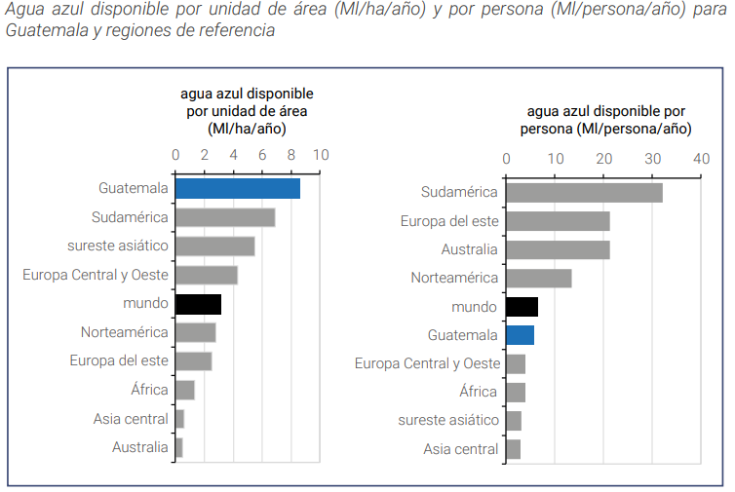
Disponibilidad
Fuente: Iarna-URL, 2023

Slide 5
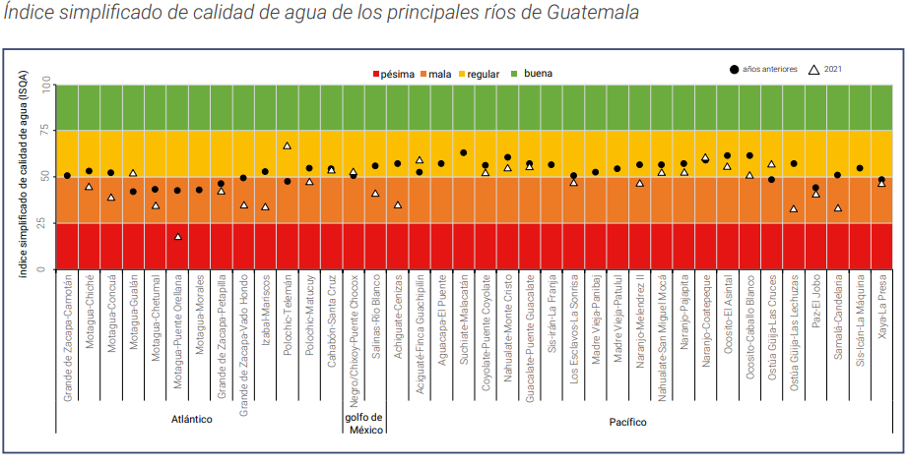
Calidad
Fuente: Iarna-URL, 2023

Slide 6
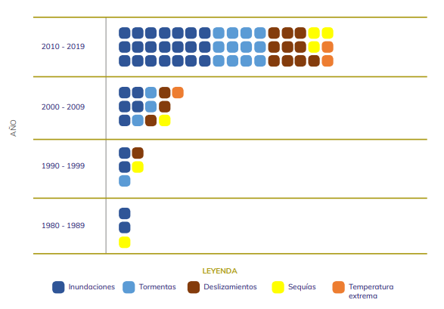
Cambio climático
Cambios observados:
  Variación del inicio de la temporada de lluvia
  Menos días de lluvia
  Menos días seguidos con lluvia
  Incremento en el número de eventos de lluvia intensos
  Incremento en el número e intensidad de eventos extremos
Cambios proyectados
  Reducción de la precipitación promedio entre un 15% y 30% (horizonte 2080)
  Canículas más largas e intensas en algunos territorios
  Desaparición de la lluvia bimodal en algunos territorios
Número y tipo de eventos climáticos extremos que afectaron a Guatemala por década. Periodo 1980-2018
Fuente: SGCCC, 2019

Slide 7
Contexto de la gestión y planificación del agua
30% del PIB directamente vinculado al agua como insumo
25% de cobertura forestal zonas de importancia hidrológica
Las competencias vinculadas al agua están atomizadas en variasmás de 20 instituciones de diversa naturaleza
La planificación se hace de forma sectorial, desde visiones y objetivos diversos
Existen zonas grises en cuanto a las competencias y responsabilidades de las instituciones, y vacíos legales

Slide 8
Desafío 1. Fortalecer la coordinación interinstitucional vinculada al agua

Slide 9
Gabinete Específico del Agua
Gabinete de alto nivel integrado por 6 ministros y 1 secretario de Estado. Su propósito es:
  conceptualizar, diseñar e implementar políticas, planes, proyectos, presupuestos, acciones e instrumentos de orden normativo y financiero,
  dar factibilidad a la conservación y gestión efectiva del agua y el ciclo hidrológico para las metas de desarrollo integral y sostenible a nivel nacional.
  Presidido por la Vicepresidenta, integrado por 6 ministros y un secretario de Estado. Marn asume la Coordinación Técnica
Política Nacional del Agua

Slide 10
Estrategia de acompañamiento a municipalidades para el Saneamiento Ambiental
Convenio MARN/INFOM/MSPAS/FODES
  Estrategia de co-financiamiento para sistemas de tratamiento de aguas residuales e infraestructura para la gestión de desechos y residuos sólidos
    INFOM/FODES
    Siscode
    Préstamos
  Asistencia técnica
  Modelos mancomunados de gestión

Slide 11
Desafío 2. Mejorar la coordinación y gestión intersectorial vinculada al agua

Slide 12
Mesas técnicas de cuenca y planes de conservación
y protección de cuencas
Plataforma de diálogo, acuerdos y acciones entre diferentes actores y sectores para:
  Iidentificar principales problemáticas
  Definir programas concretos de acción
  Desarrollar trabajo conjunto, colaborativo y complementario
13 Mesas técnicas establecidas
6 Planes de Conservación y Protección oficializados
4 procesos adicionales en marcha
Evaluación e identificación de oportunidades de mejora

Slide 13
Desafío 3. Desarrollar herramientas para la planificación y administración del agua en un contexto de cambio climático

Slide 14
Proceso Nacional del Agua
El PNA pretende:
  Facilitar un diálogo territorial y sectorial para entender las visiones y problemáticas del agua
  Identificar posibles acuerdos de los actores y partes interesadas sobre un régimen de aguas y los mecanismos de atención de las problemáticas
  Generar los insumos para la construcción de una Iniciativa de Ley de Aguas, que será presentada desde el Ejecutivo.

Slide 15
Plan Hidrológico Nacional
Evaluar las dinámicas hidrológicas a nivel de cuenca
Integrar consideraciones de cambio climático para desarrollar planes de desarrollo que consideren criterios hídricos
Clave: desarrollar una propuesta de programa de obras de regulación multipropósito para:
  Asegurar disponibilidad de agua para las diferentes demandas
  Reducir el riesgo por eventos hidrometeorológicos extremos
Anticipar conflictos

Slide 16
Desafío 4. Generar información estratégica para la gestión integrada del agua

Slide 17
Programa Nacional de Investigación e Información en Agua
Contar con la información necesaria para la toma de decisiones, la formulación de normativa, el diálogo y la planificación hidrológica
Armonizar líneas de investigación con academia, centros de investigación, proyectos de cooperación y productores de datos
Diferentes tipos de investigación:
  Técnico-científica
  Gobernanza y arreglos institucionales
  Cultura
  Sostenibilidad financiera

Slide 18
Consideraciones finales

Slide 19
Consideraciones finales
Existe un sentido de oportunidad y de urgencia sobre la necesidad de atender seriamente las problemáticas del agua
  El deterioro del agua ha sido sostenido en las últimas décadas;
  Los potenciales impactos son un riesgo para la salud de las personas, la economía nacional y la vida en todas sus formas;
  El cambio climático está intensificando los impactos.
El gobierno está comprometido en desarrollar las herramientas que permitan mejoras para el presente y para el futuro. El MARN, desde su función rectora, lidera diversos procesos.
Asegurar agua para todos y todas requiere del compromiso e involucramiento de todos los sectores

